Slide 1
第三章 集合论简介

Slide 2
例 在一个住着一些人家的僻静孤岛上, 岛上只有一个理
发师a, a给且只给岛上所有不能自己理发的人理发。
问谁给a理发？
解: 设 S={x|x是不能自己理发的人}。
(1) 若a∉S, 则a给自己理发。
又由题意知, a只给不能自己理发的人理发,
所以a是不能自己理发的人, 即a∈S, 矛盾。
(2) 若a∈S, 则a是不能自己理发的人。
又由题意知, a只给集合S中的人理发,
所以a要给自己理发, 即a∉S , 矛盾。
无论如何, 都有a∈S和a∉S同时成立。
这是著名的罗素悖论paradox。

Slide 3
3-1 集合的概念和表示法
集合是一个不能精确定义的基本概念。
直观地说，把一些事物汇集到一起组成一个整体就
叫做集合。
例：
(1) 偶素数集合{2}, 称为单元集。
(2) 二进制的基数集合{0, 1}。
(3) 英文字母(大写和小写)的集合。
(4) C语言的基本字符构成一个字符集。
(5) 计算机主存的全部存储单元集合。
(6) 全体实数的集合。
(7) 宇宙中的全部星球是一个集合。

Slide 4
集合的表示法： 1）列举法，2）描述法。
1）列举法：将集合的元素逐一列举出来。
如： A = { a，b，c，d }
B = {0, 1}
C = {a₁, a₂, ..., a_{n}}
N = {0, 1, 2, 3, ...}

Slide 5
集合的表示法： 1）列举法，2）描述法。
2）描述法(用谓词概括元素的属性)
即，将集合中元素的性质用一个谓词公式来描述
一般，用描述法表示集合 S = {x | P(x)},
如：S1={ x | x是正奇数 }
S2={ x | x是中国的省 }
S3={ y | y=a 或 y=b }

Slide 6
对于集合A={0，1，2，3}
可以叙述为：A={ x|x∈N ∧ x≤3 }
也可以叙述为：A={ x|x∈I ∧ 0≤x≤3 }。
所以，同一个集合可以有多个不同的叙述方式。
对于 X={ a，3，{s，2}，{t}，8 }
集合{t}是集合X的元素，{t}∈X，
而t是集合{t}的元素，t∈{t}，
但t不时X的元素，即t∉X。

Slide 7
通常用 大写字母 表示 集合名称，
小写字母 表示 集合元素。
如果元素 a 属于集合A，就记作 a ∈ A，
如果元素 a 不属于集合A，就记作 a ∉ A。

Slide 8
一些常见的集合：
N：自然数集合 N={0，1，2，… }
I：整数集合 I={…，-2，-1，0，1，2，…}
I₊：正整数集合 I₊={1，2，3，…}
I₋：负整数集合 I₋={-1，-2，-3，…}
P：素数集合 P={2，3，5，7，11，13，… }
E_{v}：偶数集合 E_{v}={…，-4，-2，0，2，4，…}
O_{d}：奇数集合 O_{d}={…，-3，-1，1，3，…}
N_{m} = {1, 2, … , m} (m≥1)
Z_{m} = {0, 1, 2, … , m – 1} (m≥1)
R：实数集合
C：复数集合
Q：有理数集合

Slide 9
例、选择适当的谓词表示下列集合。
(1)小于5的非负整数集
(2)奇整数集合
(3)10的整倍数集合，
(4){3,5,7,11,13,17,19}
解：
(1){x|x∈N ∧ x<5}
(2){x|x=2n+1 ∧ n∈I}
(3){x|x=10n ∧ n∈I}
(4){x|x是素数 ∧ 2<x<20}}

Slide 10
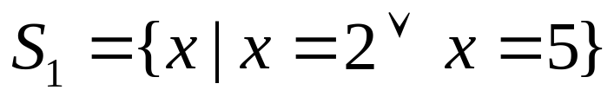
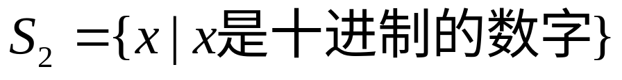
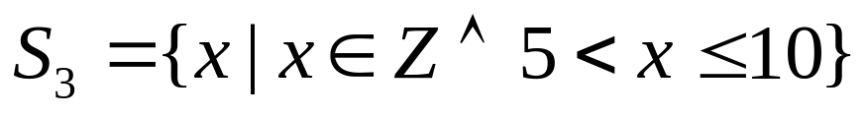
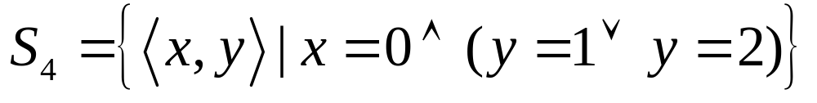
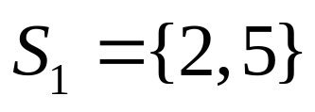
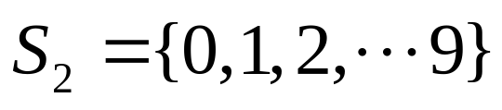
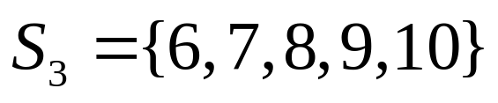
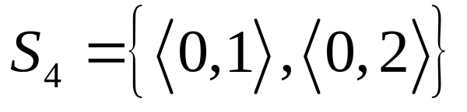
例、用列举法表示下列集合。
(1)
(2)
(3)
N
(4)
解：

Slide 11
例： 设 A={ x | x 是正奇数 }
则 A={ 1，3，5，… }
设 B={ x | x是小于10的素数 }
则 B={ 2，3，5，7 }

Slide 12
基数：集合A中元素的数目称为A的基数，记为#A或|A|。
有限集：若|A|是有限的，则称A为有限集。
无限集：若|A|是无限的，则称A为无限集。
外延性原理：两个集合是相等的，
当且仅当它们有相同的元素。
例 |{0, 1}| = 2;
|{A, B, C, …, X, Y, Z}| = 26。

Slide 13
例：设有集合 A={ a，{1，2}，{q}，p }
B={ {1，2}，p，{q}，a }
X={ {1，2}，4 }
Y={ 1，2，4 }
则 A=B，X≠Y
|A|=4
|B|=4
|X|=2
|Y|=3
例 设A是方程 x² – x = 0 的解集,
A = {x | x² – x = 0}; B = {0, 1};
则 A = B。

Slide 14
定义 设A、B是任意两个集合，
如果A的每一个元素都是B的成员，
则称A为B的子集，或 B 包含 A。
记作 A⊆B，或 B⊇A。
符号化表示为 A ⊆ B ⇔ ∀x（x∈A→x∈B）

Slide 15
例：设 A = { 1，2，3 }，B = { 1，2 }，
C = { 1，3 } ，D = { 3 }
则 B ⊆ A C ⊆ A D ⊆ A D ⊆ C
A ⊆ A B ⊆ B C ⊆ C D ⊆ D
例：设 A = { a，b，c }，
B = { {a，b，c}，a，b，c }
则 A ⊆ B A ∈ B

Slide 16
定理 集合A和集合B相等的充分必要条件是
这两个集合互为子集。
证明：必要性
设A和B是任意给定的两个集合，并且A=B。
则根据定义，A和B有相同的元素。
故 ∀x（x∈A→x∈B）为真，
且 ∀x（x∈B→x∈A）也为真，
即 A ⊆ B 且 B ⊆ A。

Slide 17
充分性
设A和B是任意给定的两个集合，A ⊆ B 且 B ⊆ A。
用反证法。设A ≠ B，则A和B的元素不完全相同，
设有一个元素 x∈A 但 x∉B，这与A ⊆ B 矛盾；
或设有一个元素 x∈B 但 x∉A，这与 B ⊆ A 矛盾。
故A、B的元素必须相同，即 A=B。
例：
{1，2，4} = {1，4，2}
{1，2，4} ≠ { {1，2}，4}

Slide 18
定义 设A、B是任意给定的两个集合，
如果 A ⊆ B 且 A ≠ B，
则称A为B的真子集。记作 A ⊂ B。
符号化表示为：
A⊂B ⇔ ∀x(x∈A → x∈B) ∧ (∃x) (x∈B ∧ x∉A)
例：偶数集是整数集的真子集。
例：设 A = { 1，2，3 }，B = { 1，2 }，
C = { 1，3 } ，D = { 3 }
则 B ⊂ A C ⊂ A D ⊂ A D ⊂ C

Slide 19
定义 不包含任何元素的集合叫做空集，记作φ。
符号化表示为 φ = { x | p(x) ∧ ¬ p(x) } p(x)是任意谓词。
例 H = {x | x是跳高跳过100米的人} = φ
方程 x² + 1 = 0 的实根集合是空集。
注意： φ ≠ { φ }， 但 φ ∈{ φ }。
平凡子集： 对于任意的非空集合A，
称 A 和 φ 是 A 的平凡子集。

Slide 20
定理 空集是一切集合的子集。
证明 设存在集合A, 使 ∅ 不是A的子集,
则存在x, 使 x∈∅ 且 x∉A。这与空集定义矛盾。
定理 空集是唯一的。
证明：设有两个空集φ₁和φ₂。
因为空集被包含于每一个集合中，
因此有φ₁ ⊆ φ₂ 和 φ₂ ⊆ φ₁，
这意味着φ₁ = φ₂ ，
即，空集是唯一的。

Slide 21
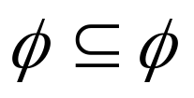

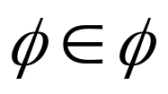

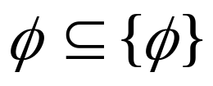
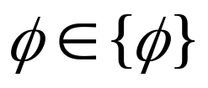
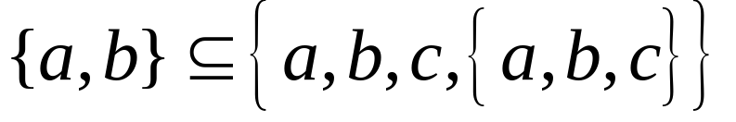
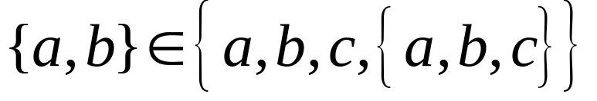
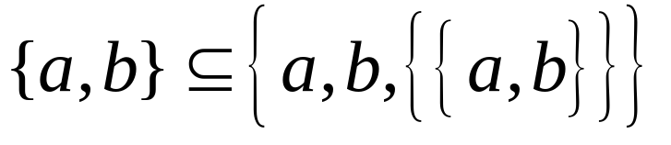
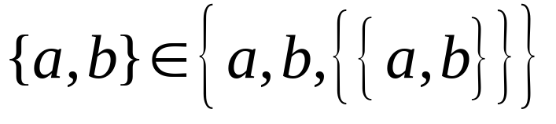
例、确定下面命题的真值：
(1)
真值
(2)
真值
(3)
真值
(4)
真值
(5)
真值
(6)
真值
(7)
真值
(8)
真值

Slide 22
例 列出B={∅}和C=∅的全部(真)子集。
解: ∅ ⊆ {∅} 且 {∅} ⊆ {∅}；
B有两个子集: ∅ 和 {∅} ；
B只有一个真子集 : ∅。
∅ ⊆ C, 所以C只有一个子集∅, 没有真子集。
例 |∅| = 0
|{∅}| = 1

Slide 23
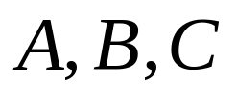




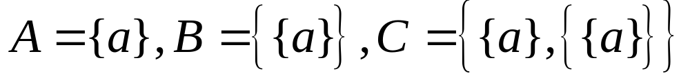
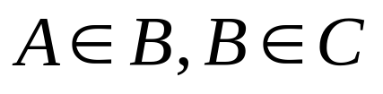
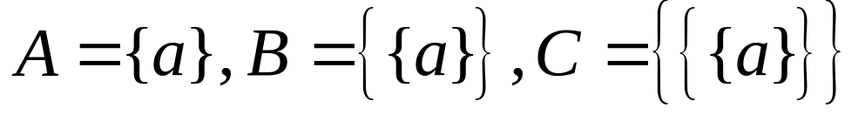
例、
为集合，若
且
，
有可能
吗，有可能
吗？
解：两种情形都有可能。
设
，
则
，且
。
又设
，
则
，但
。

Slide 24
定义 在一定范围内，如果所有集合均为某一集合
的子集，则称该集合为全集，记作E。
符号化表示为：
E = { x | p(x) ∨ ¬ p(x) } p(x)是任意谓词。

Slide 25
注意：全集是一个相对概念，研究的问题不同，
所取的全集也不同。
例：1）在考虑某大学的部分学生组成的集合（如系、
班级）时，该大学的全体学生组成了全集。
2）在研究有关整数问题时，可以取整数集合I作
为全集，也可以取有理数集合Q作为全集，还
可以取实数集合R作为全集。

Slide 26
定义 给定集合A，以A的所有子集为元素组成的
集合，称为A的幂集，记为 P(A)。
符号化表示为： P(A) = { x | x⊆ A }
要求A的幂集，先要求出A的全部子集，
那么A有多少个子集呢？

Slide 27
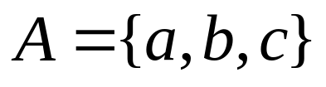

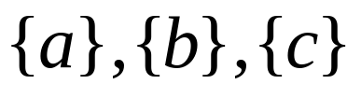
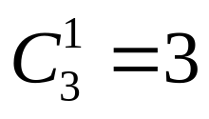
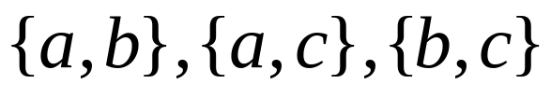
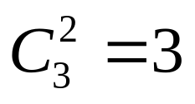
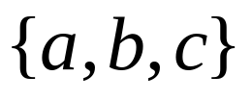
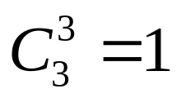
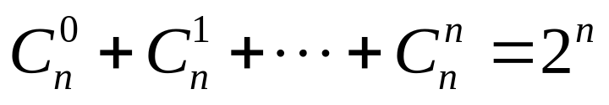

含有n个元素的集合简称n元集, 其含有k(≤n)个元素的子集称为它的k元子集。
例如：
为3元集。
0元子集：
0元子集
1元子集
2元子集
3元子集
(只有一个)，
1元子集：
(共
个)，
2元子集：
(共
个)，
3元子集：
(共
个)。
一般，
元集共有子集
个。

Slide 28
定理 如果有限集合A有n个元素，
则其幂集P(A) 有 2^{n}个元素。

Slide 29
证明：A的所有由k个元素组成的子集共有 个,
是从 n 个元素中 选出k 个的组合数。
C
k
n
C
k
n
n(n-1)(n-2)…(n-k+1)
k
C = ————————
n
k !
因 φ ⊆ A，故 P(A) 的元素个数 N 可表示为：
n
N = 1 + + + … + + =
Σ
C
1
2
k
n
k
C
C
C
C
n
n
n
n
n
k = 0
n
Σ
因 (x+y)^{n} =
k
. x^{k} . y^{n-k}
C
n
k = 0
n
令 x = y = 1, 得 2^{n} =
Σ
C
k
n
k = 0
故 P(A) 的元素个数是 2^{n} 。

Slide 30
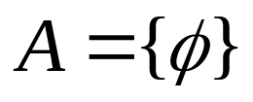
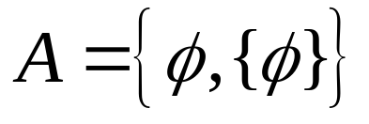
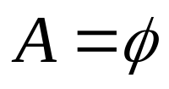
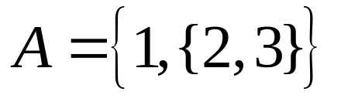
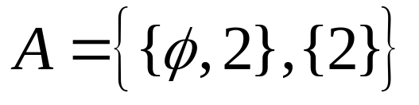
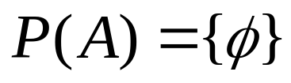
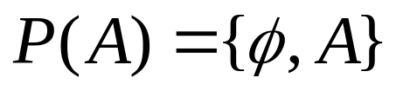
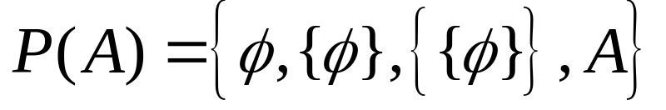
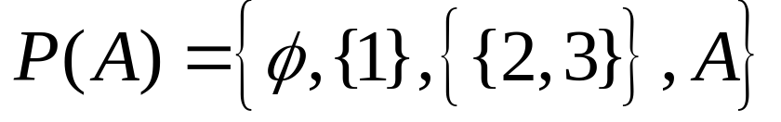
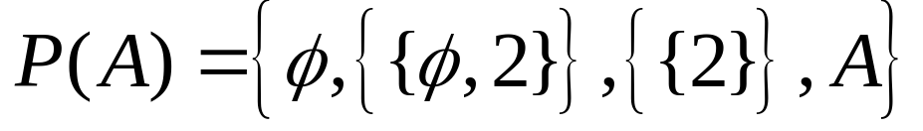
例、求以下集合的幂集。
(2)
(3)
(1)
(4)
(5)
解：
(1)
(2)
(3)
(4)
(5)

Slide 31
对于有限集的幂集，其元素可以用编码来唯一地表示。
例：设 S={ a，b，c }
则 P(S) = { S_{i} | i ∈ J }
J = { i | i 是二进制数且 000 ≤ i ≤ 111}
如
S₀=S₀₀₀={ }
S₁=S₀₀₁={ c }
S₂=S₀₁₀={ b}
S₃=S₀₁₁={ b，c }
S₄=S₁₀₀={ a}
S₅=S₁₀₁={ a，c}
S₆=S₁₁₀={ a，b}
S₇=S₁₁₁={ a，b，c }

Slide 32
例 设B = {a₁, a₂, ..., a₈},
由B₁₇ 和B₃₁所表示的S的子集各是什么?
应如何表示子集{a₁, a₈}和{a₃, a₇, a₈}?
解 S有2⁸ = 256个不同的子集,
可表示为B₀, B₁, B₂, B₃, … , B₂₅₅,
二进制下标有8位.
B₁₇ = B₀₀₀₁₀₀₀₁ = {a₄, a₈}
B₃₁ = B₀₀₀₁₁₁₁₁ = {a₄, a₅, a₆, a₇, a₈}
{a₁, a₈} = B₁₀₀₀₀₀₀₁ = B₁₂₉
{a₃, a₇, a₈} = B₀₀₁₀₀₀₁₁ = B₃₅

Slide 33
定义 以集合为元素的集合称为集(合)族(collections)。
例 求其元素之和为8的不同正整数的集合的集族
解 所求集族为:
{{8},{1, 7},{2, 6},{3, 5}, {1, 2, 5}, {1, 3, 4}}

Slide 34
3-2 集合的运算
（1）集合的交
定义3-2.1 设A、B是任意给定的两个集合，
由A和B的所有共同元素组成的集合S，
称为A和B的交集(intersection) ，记作A ∩ B。
S=A∩B={ x | x∈A ∧ x∈B }
若A∩B = ∅, 则称A与B不相交(disjoint)。
用文氏图表示为：
E
A
B

Slide 35
例：设 A = { 0，2，a，7，c }
B = { r，m，0，c，2 }
则 A ∩ B =
{ 0，2，c }
例：设 A 是所有能被K整除的整数的集合，
B 是所有能被L整除的整数的集合，
则 A ∩ B 是
所有能被K与L的最小公倍数
整除的整数的集合。

Slide 36
例：设 A ⊆ B，C是任意集合， 求证 A ∩ C ⊆ B ∩ C
证明：若x∈A，则 x∈B
对任一 x∈ A ∩ C
由 ∩ 的定义，有 x∈ A 且 x∈ C
即 x∈ B 且 x∈ C
故 x∈ B ∩ C
因此 A ∩ C ⊆ B ∩ C

Slide 37
交运算的性质：
1）幂等律 A ∩ A = A
2） 零律 A ∩ φ = φ
3）同一律 A ∩ E = A
4）交换律 A ∩ B = B ∩ A
5）结合律 (A ∩ B) ∩ C = A ∩ (B ∩ C)
6）A ∩ B ⊆ A
7）A ∩ B ⊆ B
证明

Slide 38
证明结合律 (A ∩ B) ∩ C = A ∩ (B ∩ C)
证明:
(A ∩ B) ∩ C = { x | (x ∈ A ∩ B) ∧ (x ∈ C) }
A ∩ (B ∩ C) = { x | (x ∈ A) ∧ (x ∈ B ∩ C) }
(x ∈ A ∩ B) ∧ (x ∈ C) ⇔ [(x ∈ A ∧ x ∈ B)] ∧ (x ∈ C)
⇔ (x ∈ A) ∧ [(x ∈ B) ∧ (x ∈ C)]
⇔ (x ∈ A) ∧ (x ∈ B ∩ C)
因此 (A ∩ B) ∩ C = A ∩ (B ∩ C)

Slide 39
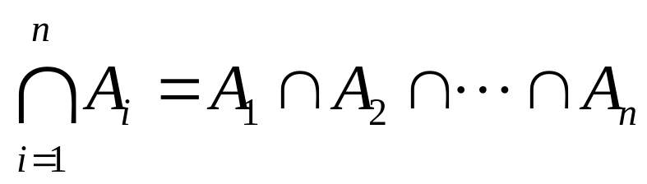
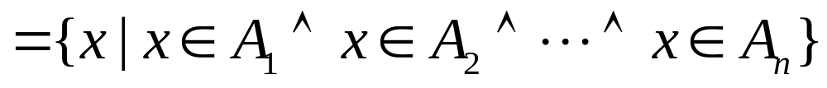
例： A₁ = { 1，2，3 }， A₂ = { 2，3 }，
A₃ = { 3，4 }， A₄ = { 5，6 }
则：
A₃ ∩ A₄ = φ
3
i=1
∩ A_{i} = { 3 }
任意可数个集合的交记为:

Slide 40
（2）集合的并
定义3-2.2 设A、B是任意给定的两个集合，
由属于A或属于B的元素组成的集合S，
称为A和B的并集(union) ，记作A ∪ B。
S=A ∪ B={ x | x∈A ∨ x∈B }
用文氏图表示为：
E
A
B
返回

Slide 41
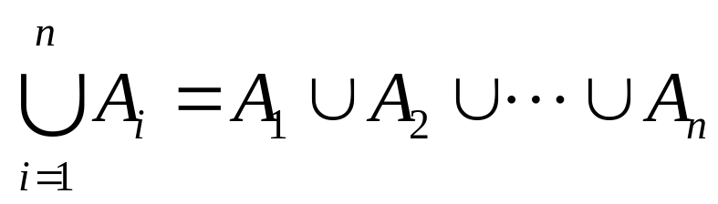

例：设 A₁ = { a，2 } A₂ = { 2，m }
A₃ = { 2，3 } A₄ = { a，m }
则 A₁ ∪ A₂ = { a，2，m }
4
i=1
∪ A_{i} = { a，2，3，m }
任意可数个集合的并记为:

Slide 42
并运算的性质：
1）幂等律 A ∪ A = A
2） 零律 A ∪ E = E
3）同一律 A ∪ φ = A
4）交换律 A ∪ B = B ∪ A
5）结合律 (A ∪ B) ∪ C = A ∪ (B ∪ C)
6) A ⊆ A∪B
7) B ⊆ A∪B

Slide 43
例：设 A⊆B，C⊆D，则 A∪C ⊆ B∪D
证明：对任意 x∈A∪C，有x∈A或x∈C ；
若x∈A，由A⊆B，则有 x ∈ B
故 x ∈ B ∪ D ；
性质6
若x∈C，由C ⊆ D，则有 x∈D
故 x ∈ B ∪ D ；
因此， A∪C ⊆ B∪D 。

